Slide 1



اختبار الفصل
أ.أحـمـد الأحـمـدي @ahmad9963

Slide 2
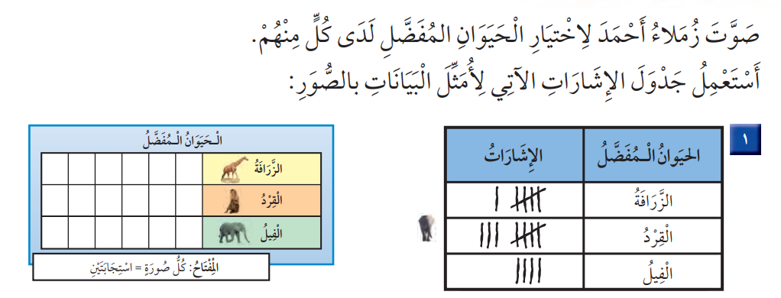

Slide 3
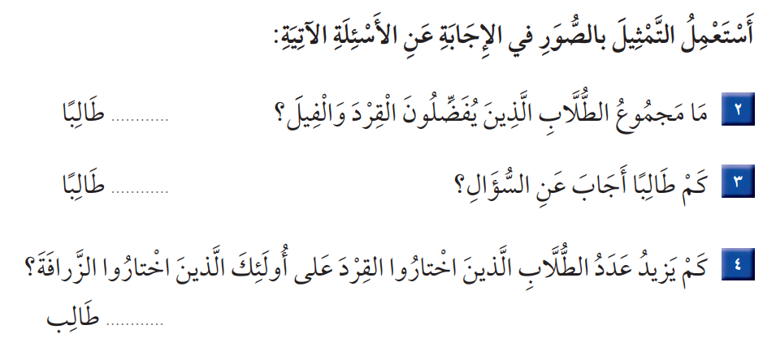

Slide 4
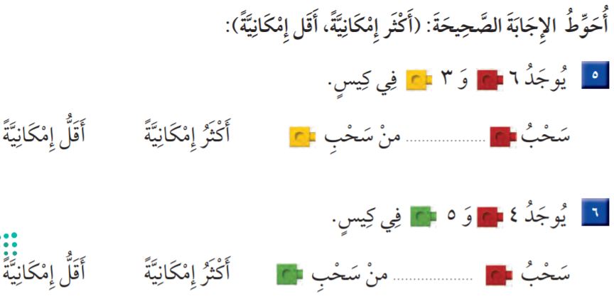

Slide 5
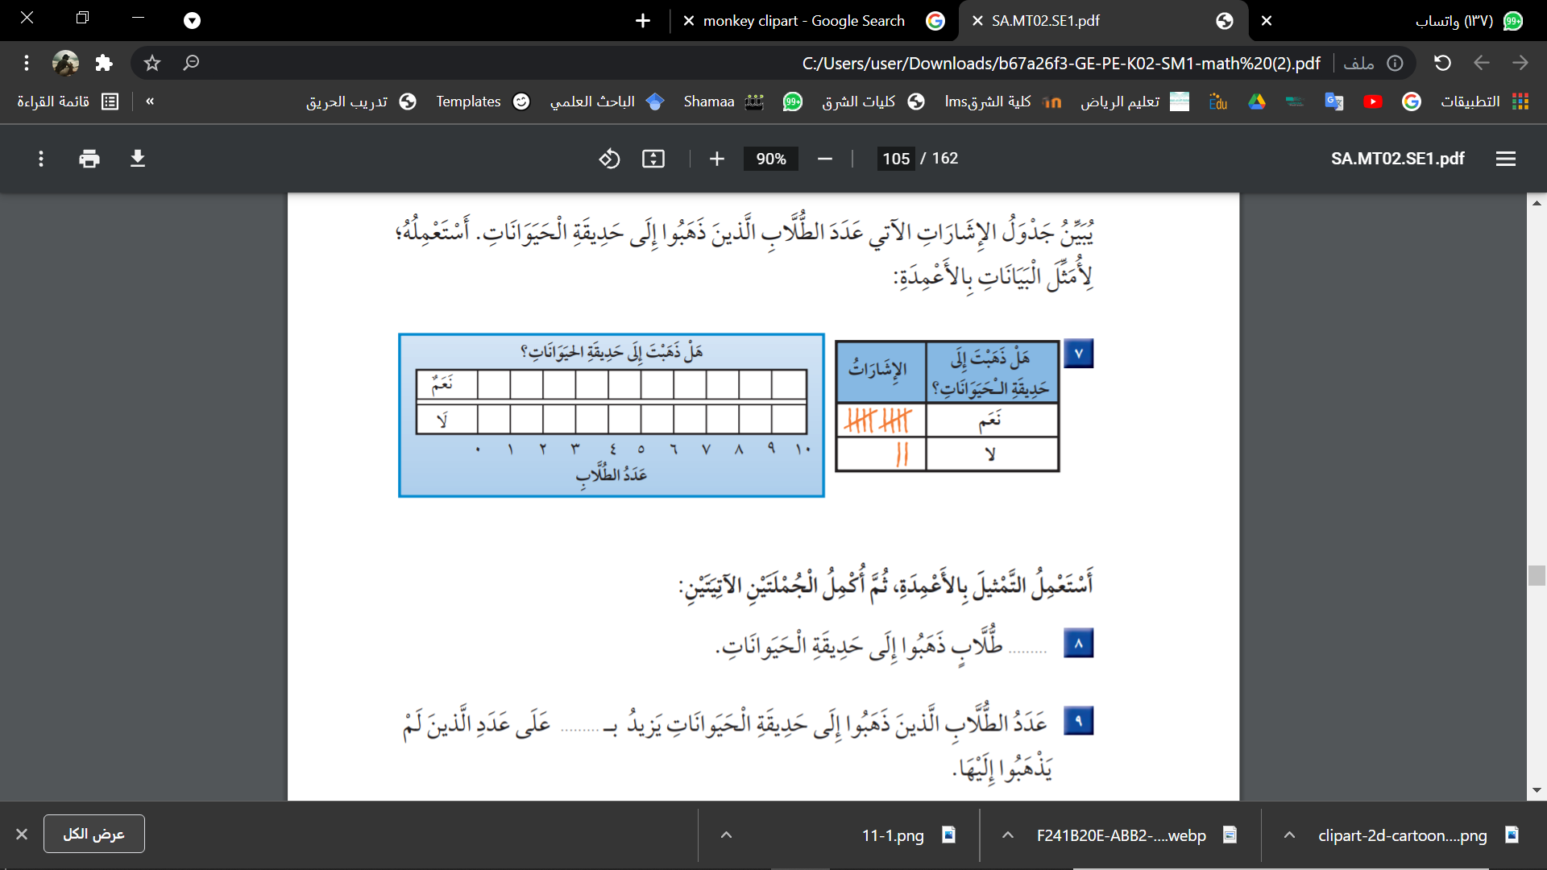

Slide 6
